Slide 1
110學年資訊安全素養 期中平時報告
資訊安全目標與技術實戰
學生:劉佳俊
學號:A090E104
恩師:曾龍教授

Slide 2
AGENDA
資訊安全目標:CIA
破換CIA的各種資安情境
保護CIA的各種技術
雜湊函數與實戰
密碼學的基本認知

Slide 3
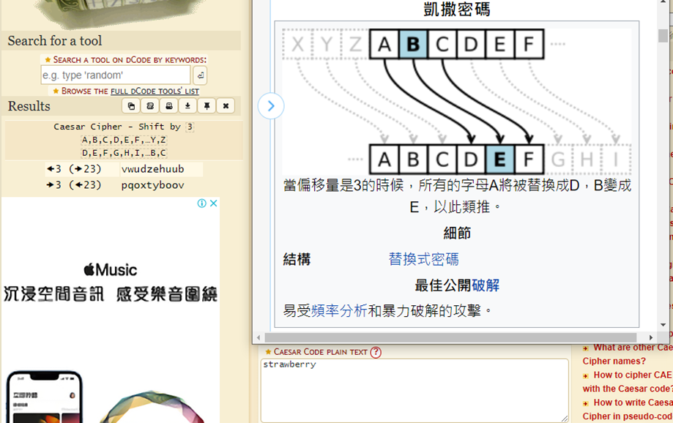
使用凱撒密碼加解密
密文
ciphertext
明文 plaintext

Slide 4
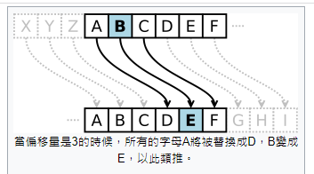
straberry
明文 plaintext
加密
vwudzehuub
密文 ciphertext

Slide 5
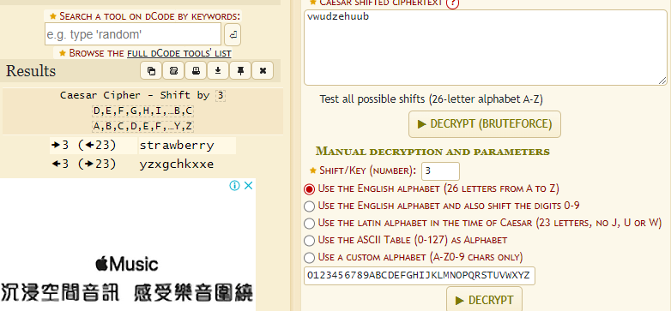
密文
ciphertext
明文 plaintext

Slide 6
straberry
明文 plaintext
加密
vwudzehuub
密文 ciphertext
解密
straberry
明文 plaintext

